Slide 1
Najrýchlejšie autá sveta
Erika Hušlová
8.A
2012/2013

Slide 2
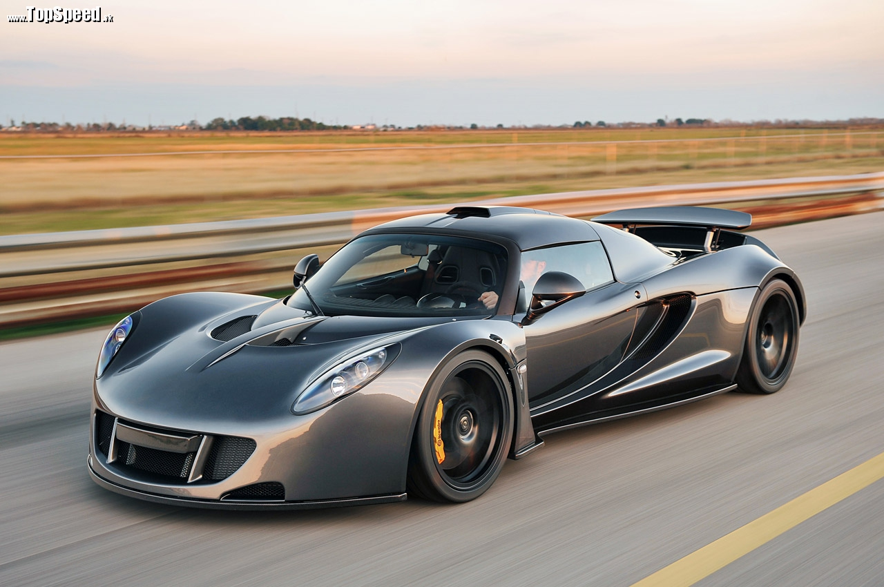
1.HennesseyVenom GT

Slide 3
Rýchlosť HennesseyVenom GT
Pri prvej zrýchlil Venom GT z 0 na 300 km/h za 13,18 sekundy s podporou zadného vetra 6,4 km/h a v opačnom smere to bolo za 14,08 s, pričom čelný protivietor fúkal rýchlosťou 9,7 km/h. Priemer bol 13,63 sekundy, presne o 9 desatín sekundy nižší ako u doterajšieho držiteľa rekordu, ktorým bol Koenigsegg Agera R.

Slide 4
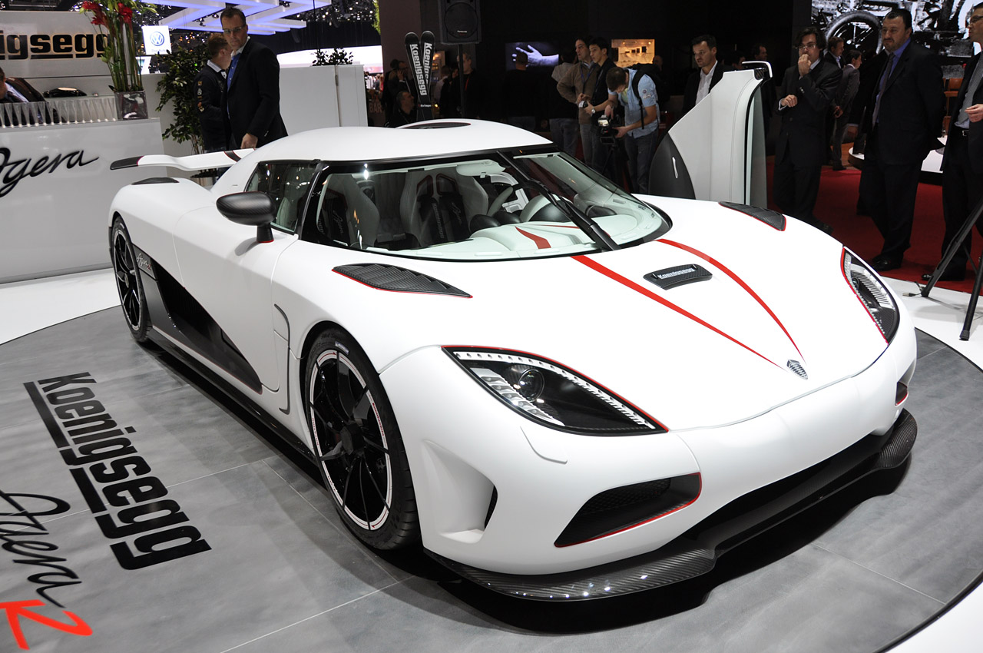
2. Agera R

Slide 5
Rýchlosť Agera R
Agera R šprintuje z 0 na 100 km/h za 2,9 s, na dvojnásobok za 7,5 s a disciplínu 0-200-0 km/h zvládne za 12,7 s. Maximálna rýchlosť odhaduje Švédska automobilka nikde nad hodnotou 420 km/h. Uvedená kombinovaná spotreba paliva je 14,7 litru na 100 km.

Slide 6
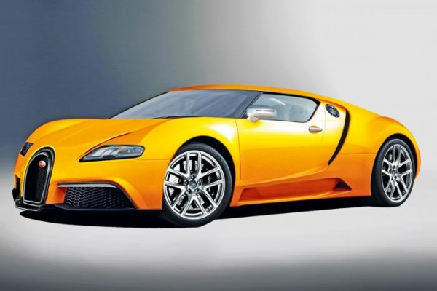
3. Bugatti Veyron

Slide 7
Rýchlosť Bugatti Veyron
Nový model, okrem redukcie hmotnosti o 250 kg, dostane celých 1 600 konských síl. Vďaka tomu dokázať zrýchlist z 0 na 100 km/h len za neuveriteľných 1,8 sekundy. To je už zrýchlenie, ktoré dokáže byť fyzicky nebezpečné.

